Slide 1
리셀 시장에서 미디어 채널의
가격 선행성 비교 연구
스니커즈 · 트레이딩 카드 · 레고의 Granger 검정 기반 실증분석
이승현, 윤재은, 최형호

Slide 2
발표 목차
01
연구 개요 & 배경
연구 목적 / 핵심 가설 / 리셀 시장
02
기존 연구 한계 & 포지션
블루오션 근거 및 차별점
03
분석 대상 & 채널
3종 자산 × 5개 채널 선정 근거
04
방법론
Granger 검정 · FinBERT · XGBoost
05
기대 결과
예상 결과 및 기여

Slide 3
01
연구 배경 & 개요
연구 목적 / 핵심 가설 / 리셀 시장 성장

Slide 4
연구 개요
1
가설: H1 · H2 (핵심) · H3
연구 목적: 스니커즈·트레이딩 카드·레고 리셀 가격이 오르기 전에, 어떤 미디어 채널(구글·뉴스·유튜브, 감성)이 먼저 반응하는지를 자산별로 비교 실증한다.
H3
채널 선별 모델이 전채널 모델보다 예측력이 높다
H2
선행 채널은 자산 유형마다 다르다
H1
미디어 채널은 리셀 가격에 선행한다
분석 흐름
데이터 수집
StockX,Prciecharting
유튜브·뉴스 (볼륨 ·감성)
FinBERT 감성분석
뉴스·댓글 점수화
Granger 검정
선행 채널 식별
XGBoost 검증
AUC·DM검정

Slide 5
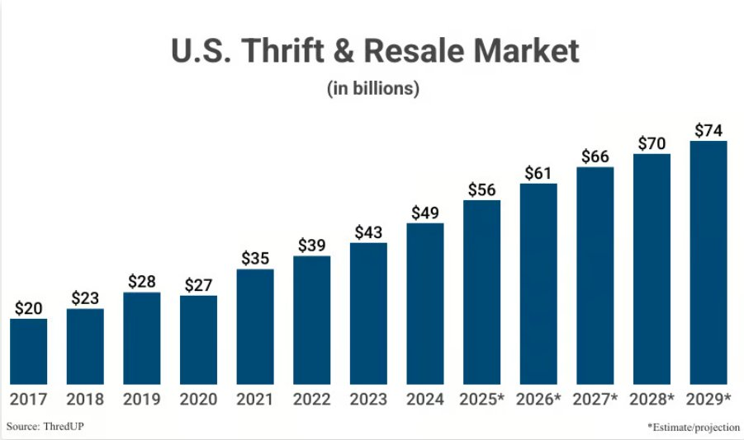
연구 배경 - 리셀 시장의 성장
2
리셀: 한정적 공급으로 형성된 희소 가치를 기반으로, 2차 시장에서 프리미엄을 부가하여 재화를 전매하는 수익 창출 행위
약 490억 달러
14.3%
약 740억 달러
↑
2024 미국 중고품 시장 규모
– ThredUp, Capital One Shopping (2026) –
2025년 전년 대비 성장률
미국 중고품 시장
2029년 예상 미국 시장 규모
(ThredUp 추정)
"리셀" 거래 증가
Z세대 소비자 83%가 중고품 구매 경험 또는 희망
리셀 시장, 2018년 대비 650% 성장 (일반 중고매장 36.8% 대비)
온라인 리셀, 2029년까지 연평균 13% 성장 전망
약 490억 달러(2024) → 약 560억 달러(2025), 전년 대비 14.3% 성장
미국 중고품·리셀 시장 규모 (단위: 10억 달러), 2025년부터 예측치 / 출처: ThredUp, Capital One Shopping Research (2026)

Slide 6
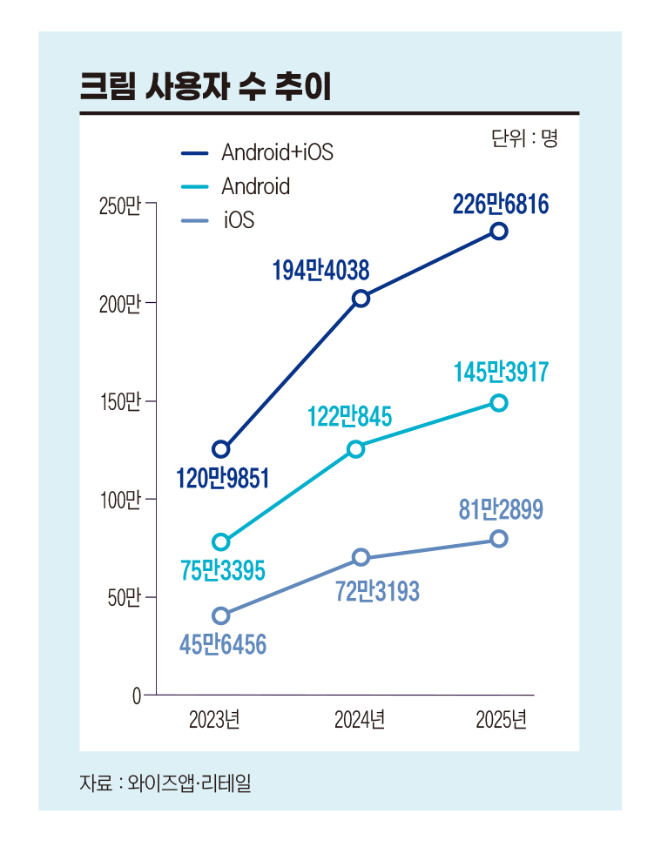
리셀 분야 선정 이유
3
리셀 분야 선정 이유 3가지
시장 진입 용이
미디어 영향이 큼
투자 측면 시장 성장
리셀 전용 플랫폼(크림, 솔드아웃) 의 등장으로 거래 품목 확대와 이용 활성화
한정품의 소유를 위한 구매 / 단순 재판매가 아닌 추가적인 금액을 더해 되파는 투자 성향의 시장으로 성장
2020년 마이클 조던의 다큐멘터리 <The Last Dance> 방영 이후 StockX 내 조던 브랜드 검색량 63% , 전체 판매량 40% 증가 - the athletic -
라부부 열풍, 블랙핑크 리사, 리한나 등 유명 인사들이 SNS에 제품 노출하면서 글로벌 인지도 급상승 2025년 기준 전세계 판매량 1억 개 돌파 - nate news -
리셀 상품은 주식시장과 별개로 움직여 포트폴리오 안전성이 높음 - ChosunbBiz -
한정판 상품 외의 상품을 묵혀두며 가치를 올리는 ‘저축형 리셀’ 등 여러 형태로 성장 - ChosunbBiz -

Slide 7
02
기존 연구 한계 & 포지션
블루오션 근거 및 차별점

Slide 8
기존 연구
4
3가지 적용 한계 상세 분석 —리셀 연구의 필요성
Bollen et al.(2011)
Twitter 감성 → 주가 선행
분석 대상: DJIA (다우 존스 산업평균지수)
채널: Twitter 단일
분석 방법: granger, 텍스트 감성 추출(GPOMS)
내용 : 대규모 트위터 피드에서 추출한 집단적 감정 상태 측정치가 DJIA 의 시간 경과에 따른 변동과 상관관계가 있는지 조사
기여한 바: 긍정적/부정적 감정 + 7가지 감정 차원으로 나누어 측정 후 2008년 대선과 추수감사절에 대한 대증의 심리 상태가 DJIA 종가 변동을 예측하는지 검증
→ 긍정/부정의 감성 분석
Da et al. (2011, JF)
Google 검색량 → 주가 선행
분석 대상: Russell 3000 개별 주식
채널: Google Trends 단일
분석 방법: SVI를 통한 패널회귀 분석
내용 : 구글 검색 빈도를 투자자의 관심 지표로 적용하여 Russell 3000 지수에 포함된 종목들 대상으로 분석
기여한 바: 검색량 지수(SVI)가 기존 투자자 관심도 지표들과
상관관계 존재하나,
개인 투자자의 관심 측정에 적합하다는 점 발견
→ 검색량 지수
Jang et al. (2024, JFE)
YouTube 조회수 → 주가 선행
분석 대상: 나스닥 상장 기업
채널: YouTube 조회수 단일
분석 방법: SVI를 통한 패널회귀 분석
내용 : 코로나19 기간 이후 주식 관련 유튜브 조회수와 영상 수 크게 증가
영상 콘텐츠는 개인 투자자들에게 강력한 정보 전파력 가짐
기여한 바: 유튜브 조회수가 투자자 관심도를 나타내는 효과적인 지표로 작용할 수 있음 시사
→ 영상 콘텐츠의 전파력

Slide 9
기존 연구의 공통 한계
5
주식 시장 연구를 리셀 시장에 그대로 적용할 수 없는 3가지 이유
01
분석 대상
02
채널 수
03
측정 방식
주식 단일 자산
단일 미디어 채널만 분석
볼륨·감성 미분리
주식은 매일 연속 거래되지만 리셀은 *드롭·단종처럼
이벤트 기반으로 움직임
→시장 구조 자체가 다르다
트위터, 구글 트랜드, 유튜브 각각 1개씩 사용
→ 어떤 채널이 먼저 반응하는지 채널 간 비교가 없다
검색량만 보거나 감성만 봐서
둘을 분리하지 않음
→ 같은 보도량도 긍정·부정에
따라 가격 방향이 다르나 설명 불가
*드롭 : 제품을 불시에 공개하여 판매하는 방식
→ 한계 극복: 리셀 3종 × 5개 채널(볼륨·감성 분리) × Granger 검정

Slide 10
기존 연구와의 차이점
6
무엇이 새로운가
기존 연구
제안 연구
분석 자산
주식 단일 자산
리셀 수집품 3종 동시 비교
채널 수
단일 채널 (트위터 or 구글)
다중 채널 (볼륨 + 감성 분리)
채널 선정
사전 고정
Granger 검정으로 자산별 탐색
분석 방향
'선행하는가 Yes/No'
XGBoost 통한 자산별 채널 영향 확인

Slide 11
03
분석 대상 & 채널 선정
3종 자산 × 5개 채널 선정 근거

Slide 12
분석 대상(스니커즈 · 카드 · 레고)
7
분석 대상 선정 이유
01
02
고유 식별 가능성
공개 실거래가 수집 가능
모델명/카드명/세트명으로 단일 상품 특정 가능
→ 키워드 기반 미디어 수집 & 가격 1:1 매핑
ex) Jordan 1 Chicago Lost & Found, Charizard VMAX Alt Art PSA 10, LEGO Eiffel Tower 10307
StockX(스니커즈) · PriceCharting(카드·레고)
→ 호가 아닌 체결가, 학술 연구 채택 실적 다수
ex) Ma & Treiber (2020), Campana et al. (2021), Raditya et al. (2021), Dobrynskaya (2022)
03
03
미디어 반응 구조 이질성
스니커즈(출시 예고): 출시 몇 주 전부터 유튜브, 뉴스 통한 정보 공개
카드(팩 오프닝): 팩을 뜯는 순간 희귀 카드 존재가 시장에 최초 공개
→ 유튜브 통해 정보 생성 → 구매 위해 검색량 증가
레고(단종 뉴스): 단종 이벤트 특성상 뉴스가 1차 전파 채널 역할
→ H2 검증에 이상적인 자산 조합

Slide 13
5개 미디어 채널 구성
8
3개 정보원 - 볼륨·감성 분리 = 5채널
#
채널
유형
수집 방법
핵심 선행 연구
측정값
①
Google Trends
소비자 검색 관심도 (0~100)
pytrends API
Da et al. 2011; Huang 2019
볼륨
②
뉴스 보도량
전체 뉴스 대비 보도량 비율
NewsAPI
Mao et al. 2011
볼륨
③
유튜브 조회수
월별 조회수 합계
YouTube Data API v3
Jang et al. 2024
볼륨
④
뉴스 감성
보도 논조 (–1 ~ 1)
FinBERT
Huang 2023; Mao 2011
감성
⑤
유튜브 댓글 감성
소비자 반응 (–1 ~ 1)
YouTube API + FinBERT
Jang 2024; Huang 2023
감성
* 볼륨과 감성을 분리 측정하는 방식은 Mao et al.(2011)에서 확립된 표준 접근법

Slide 14
5개 채널 선정
9
선행 논문에서 이미 검증된 채널만 선택 (프레임워크 X, 채널 자체는 유효) + 볼륨·감성 분리 원칙
① 선행 연구에서 검증된 채널
Google Trends
뉴스 보도량 + 뉴스 감성
유튜브 조회수 + 댓글 감성
Da et al. (2011, RFS) — 구글 검색량이 주가에 2주 선행
Huang et al. (2019, EE) — Granger 프레임워크에서 S&P 500 방향 예측
Raza et al. (2022) — Bitcoin·알트코인 가격의 Granger 원인
Mao et al. (2011, arXiv) — 뉴스 감성과 DJIA 간 양방향 Granger 인과
Huang et al. (2023, CAR) — FinBERT 금융 텍스트 분류 정확도 실증
Jang et al. (2024, JFE) — 유튜브 조회수가 단기 주가에 유의한 영향
구글 트렌드 통제 후에도 독립적 설명력 유지 확인
② 볼륨과 감성을 분리 측정하는 이유
Ex) Nike 신제품 출시 시, 뉴스가 폭발적으로 증가(볼륨 높음) vs "공급 부족으로 구매 불가" 보도(감성 부정)
볼륨 : “관심 급증” → 가격 상승" & 감성 : “부정 보도” → 가격 하락 예측
→ 둘을 합치면 신호가 상쇄되어 아무것도 설명 못 함
볼륨과 감성을 분리해야 각각이 가격에 미치는 독립적 효과를 볼 수 있음

Slide 15
04
분석 방법론
제안모델 구조 / Granger 검정 · FinBERT · XGBoost

Slide 16
제안 모델 구조
10
무엇을 모으고 → 어떻게 수치화하고 → 선행 채널을 찾고 → 예측력을 검증하는가
STEP 1
데이터 수집
StockX · PriceCharting
월별 체결가 (스니커즈·카드·레고)
Google Trends
월별 검색 관심도 0~100
NewsAPI
뉴스 기사 본문 수집
YouTube Data API v3
조회수 + 상위 댓글 수집
STEP 2
감성 분석
FinBERT (Araci, 2019)
뉴스·댓글 텍스트를 긍정/부정 점수로 변환 (–1 ~ +1)
금융 뉴스 1.8만 건 사전학습 모델 활용
입력 데이터 완성: 5채널 패널
볼륨 3개 (Trends·뉴스량·조회수) + 감성 2개 (뉴스·댓글)
15개 아이템 × 72개월 = 최대 1,080행
STEP 3
인과 검정
Granger 인과검정
3자산 × 5채널: 어떤 채널이 가격보다 먼저 움직이는가?
H1·H2 검증: 자산마다 선행 채널이 다른가?
결과: 자산별 유의 채널 선별
스니커즈/카드/레고별 유의 채널 선정
→ Model B 입력 채널 결정
STEP 4
예측 검증
Model A (전채널)
5개 채널 모두 입력 → XGBoost
타겟: 가격 상승(1)/하락(0) / TimeSeriesSplit 5-fold / AUC
Model B (Granger 선별)
유의 채널만 입력 → XGBoost
AUC 비교 + DM검정 → 선별이 실제로 효과 있는가? (H3)
vs

Slide 17
FinBERT — 감성 점수화 방법
11
금융 텍스트 특화 BERT 기반 모델 (Araci 2019)
01
문장 입력
왜 FinBERT인가?
→"가격 급등 예상", "공급 부족 우려" 등 금융 맥락 감성 방향 포착에 특화
→ 금융 텍스트 분류 정확도 우수 (Huang et al. 2023, CAR)
뉴스 기사 본문 / 유튜브 댓글
02
토큰화 & 벡터화
BERT Transformer 구조
03
감성 확률 출력
P(pos) · P(neu) · P(neg) 3개
예시
04
"limited release drives huge demand"
+0.85
감성 점수
"resale prices collapse"
–0.72
= P(positive) – P(negative) ∈ [–1, +1]
적용 대상: 뉴스 감성(기사 본문) + 유튜브 댓글 감성 (아이템당 상위 15영상 × 30댓글)

Slide 18
Granger 인과검정
12
'미디어가 먼저 움직이면 가격도 따라오는가?'를 숫자로 증명하는 방법
핵심 아이디어
왜 Granger 검정인가?
미디어-가격 관계를 분석 시, 회귀분석 과 Granger 검정 사용
연구 질문이 '미디어가 가격에 선행하는가'이기 때문에,
방향과 시차를 동시에 볼 수 있는 Granger를 선택
"미디어 데이터의 과거값을 알면
가격의 미래를 더 잘 맞출 수 있는가?"
→ YES이면 미디어 채널이 가격에 선행한다.
검정 방식 — 2가지 모델을 비교한다
A. 가격만으로 예측
B. 가격 + 미디어로 예측
(기준 모델)
(비교 모델)
이번 달 가격
=
지난달·지지난달 가격만 보고 예측
이번 달 가격
=
지난달 가격 + 지난달 미디어 신호로 예측
비교
미디어 정보 없이 가격 자체의 관성만 이용
미디어 정보를 추가 시 예측 정확도 향상 확인
B 모델이 A보다 예측 오차가 통계적으로 유의미하게 작으면 (p < 0.05) → 그 미디어 채널이 가격에 선행한다

Slide 19
XGBoost 선정 이유 및 평가 지표
13
Granger 검정 결과를 실제 예측 성능으로 검증하는 모델
XGBoost : 여러 개의 약한 결정 트리를 순차적으로 쌓아 예측 오차를 줄여나가는
앙상블 머신러닝 모델
채택 이유
모델 평가 지표
01
소규모 데이터에 강함
AUC 예측 정확도 점수
0.5 기준으로 모델의 정확도 확인
딥러닝(LSTM·Transformer)은 수만 행 이상 필요
본 연구는 ~1,080행 — XGBoost가 과적합 위험 낮음
(Akyildirim et al. 2021 — 금융·자산 가격 예측에서 선형 모델 대비 우수)
모든 채널을 넣은 모델(Model A) vs Granger 유의 채널만 넣은 모델(Model B)
=> 지표 선별이 예측력을 얼마나 향상시켰는지 확인
02
변수 중요도 해석 가능
DM(Diebold-Mariano) 검정
SHAP 분석으로 ‘어떤 채널이 예측에 얼마나 기여했는지’ 수치로 확인 가능
→ Granger 검정 결과와 교차 검증하는 핵심 도구
어떤 모델이 통계적으로 더 정확한가? 판별
=> Granger 검정으로 채널을 선별하는 것이 실제 예측 성능을 통계적으로 유의미하게 향상 시켰는지 검증

Slide 20
05
기대 결과

Slide 21
예상 결과 & 기여
14
자산마다 다른 채널이 선행한다면?
자산
예상 선행 채널
이유
스니커즈
YouTube 조회수 · 뉴스 · Trends
드롭 이벤트 → 다채널 동시 반응
트레이딩 카드
YouTube 조회수 · Trends
팩 오프닝 영상 → 유튜브 먼저
레고
뉴스 보도량 · Trends
단종 발표 → 뉴스 선행 후 검색
학술 기여
리셀 수집품 최초 다채널 비교 실증
채널 선택이 자산마다 다름을 체계화

Slide 22
투고 전략
15
1순위
Finance Research Letters
Granger 기반 실증 논문 다수 게재
Letter 형식(5,000단어 내) / 빠른 리뷰(6~8주)
2순위
Applied Economics Letters
응용 경제 실증 / 짧은 논문 가능
Journal of Behavioral Finance
3순위
투기 자산·하이프 사이클·FOMO 행동 연구

Slide 23
참고 문헌 (References)
16
리셀 시장 배경 & 적용 이유
리셀 시장의 현황과 소비자이슈 [한국소비자원 소비자정책동향 122호] (2022)
https://www.nytimes.com/athletic/1800120/2020/05/07/air-jordan-sales-soar-on-resale-sites-as-espn-airs-the-last-dance/
https://magazine.hankyung.com/business/article/202602106584b
https://biz.chosun.com/stock/finance/2022/01/30/LU2U6SU5DBDNXB4RIWSFNSJSH4/
한국소비자원/재판매 플랫폼 이용 실태 조사
기존 연구 & 제안 연구의 필요성
https://stockx.com/about/stockxs-current-culture-index-highlights-2025s-biggest-winners-reveals-predictions-for-2026/
ThredUp: 2026 Resale Report, 10,13p
https://capitaloneshopping.com/research/thrifting-statistics/
Capitalone shopping
리셀 자산
Treiber, M. C., & Ma, K. (2020). Hedonic Pricing in the Sneaker Resale Market. Duke Journal of Economics. [Working Paper]
Dobrynskaya, V., & Kishilova, J. (2022). LEGO — The toy of smart investors. Research in International Business and Finance, 59, 101547.
Ding, X. (2022). The Sneaker Value: A Disquisition Into Sneaker Resale Market. Theses - ALL, 626. Syracuse University.
머신러닝 & 감성 분석
Akyildirim, E., et al. (2021). Prediction of cryptocurrency returns using machine learning. Annals of Operations Research, 297, 3-36.
Araci, D. (2019). FinBERT: Financial sentiment analysis with pre-trained language models. arXiv:1908.10063.
시장 데이터
ThredUp (2026). 14th Annual Resale Report. GlobalData. thredup.com/resale
리셀 시장의 현황과 소비자이슈 [한국소비자원 소비자정책동향 122호] (2022)
Benjamini, Y., & Hochberg, Y. (1995). Controlling the false discovery rate. Journal of the Royal Statistical Society: Series B, 57(1), 289-300.
미디어 감성 & 가격 선행성
Bollen, J., Mao, H., & Zeng, X. (2011). Twitter mood predicts the stock market. Journal of Computational Science, 2(1), 1-8.
Da, Z., Engelberg, J., & Gao, P. (2011). In search of attention. Review of Financial Studies, 24(6), 1461-1499.
Jang, J. & Jun, S. (2025). YouTube view count, investor attention and stock returns. International Review of Financial Analysis, 97.
Mao, H., Counts, S., & Bollen, J. (2011). Predicting financial markets: Comparing survey, news, Twitter and search engine data. arXiv:1112.1051.
Huang, A. H., Wang, H., & Yang, Y. (2023). FinBERT: A large language model for extracting information from financial text. Contemporary Accounting Research, 40(2), 806-841.
Huang, M. Y., Rojas, R. R., & Convery, P. D. (2019). Forecasting stock market movements using Google Trend searches. Empirical Economics, 59(6), 2821-2839.
Raza, S. A., et al. (2022). Google Trends and cryptocurrencies. Research in International Business and Finance.
Granger, C. W. J. (1969). Investigating causal relations by econometric models and cross-spectral methods. Econometrica, 37(3), 424-438.

Slide 24
Thank you
리셀 시장 미디어 선행 지표 연구
스니커즈 · 트레이딩 카드 · 레고의 Granger 검정 기반 실증분석

